Slide 1



Slide 2
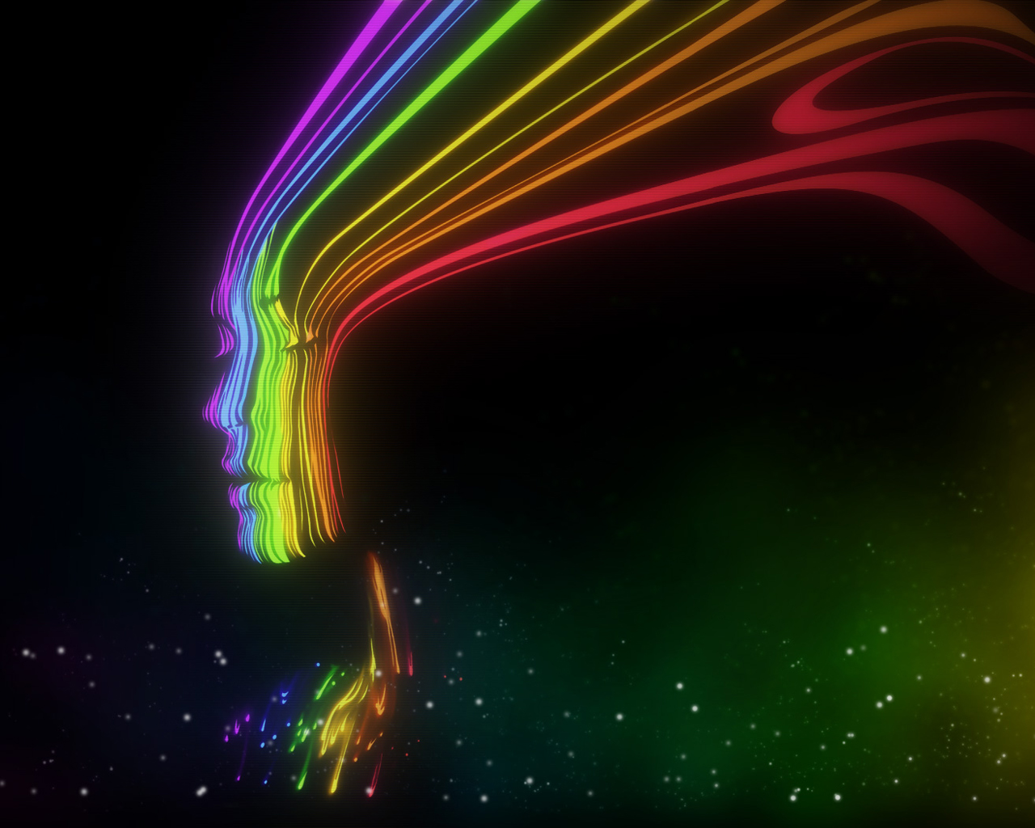





Esta es una pequeña isla que se encuentra en el Mediterráneo y forma parte de las Islas Baleares españolas. Es uno de los sitios más concurridos en estas fechas, tanto por turistas nacionales e internacionales que quieren pasarse unos días en un lugar donde la diversión y la fiesta al máximo son los que reinan.
Gracias a que es de los pocos sitio en España que mantiene una temperatura estable, prácticamente todo el año, Ibiza se hizo muy popular entre los vacacionistas desde finales de la década de los 60.Fué el lugar de España donde comenzó el movimiento hippie
Esta región que se dedicó durante siglos a la pesca y la agricultura, encontró en el turismo la actividad económica que les impulsaría a ser lo que es ahora.
En los últimos años, miles de jóvenes preparan maletas para viajar a este lugar, pues es reconocido a nivel mundial por su vida nocturna y las discotecas. Aunque, también, hay grandes opciones para gente un poco más reservada, como lo son sus calas, playas, barrio y pueblitos cercanos.

Slide 3
Algunos de los atractivos de Ibiza son:
• Calas y Playas. Como , son de arena blanca y fina, además de aguas cristalinas y hay para todos los gustos, como las urbanas, que son aquellas que cuentan con todos los servicios (baños, restaurantes); también, hay nudistas y existen todavía muchos rincones vírgenes, ideales para pasar un rato relajado y disfrutando de la naturaleza.
El paisaje. Debido al contraste cultural y natural de esta región, la UNESCO declaró a Ibiza Patrimonio de la Humanidad, en 1999..
Discotecas y festivales musicales. Ibiza es considerado “el paraíso de la fiesta”. Se dice que las mejores discotecas y bares están aquí, las cuales, tal y como afirma djconcept.com.mx , garantizan diversión prácticamente las 24 horas del día. En verano, los mejores DJ’s del mundo acuden a estos sitios, como Tiesto, Armin van Bureen, Paul Van Dyck, para amenizar la diversión.

Slide 4
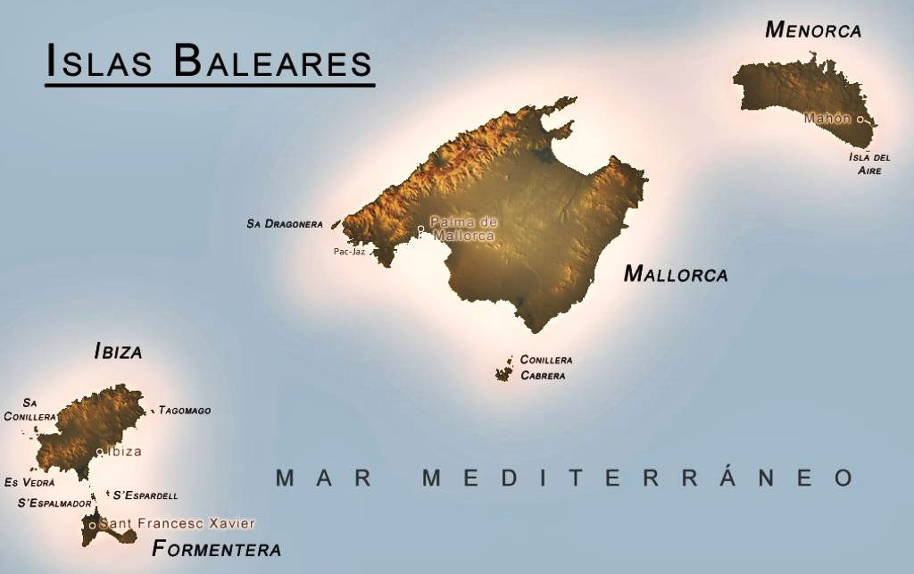

Slide 5
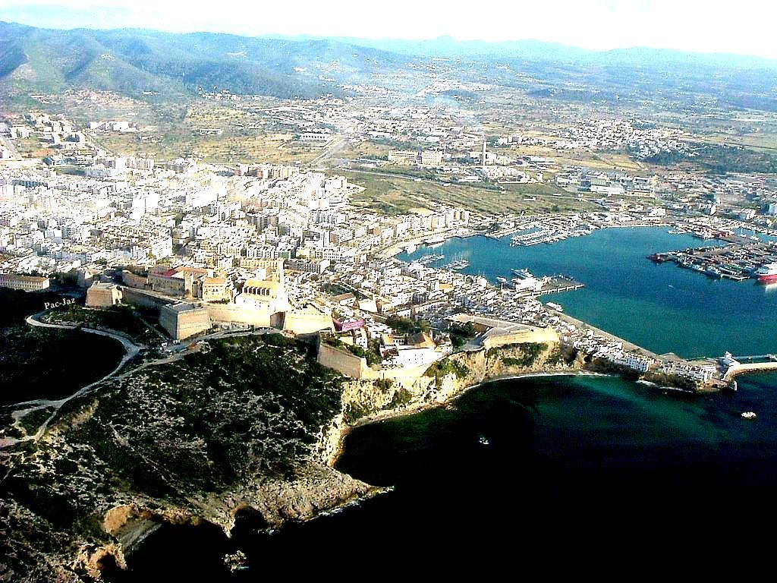
Vista Aérea de Ibiza

Slide 6
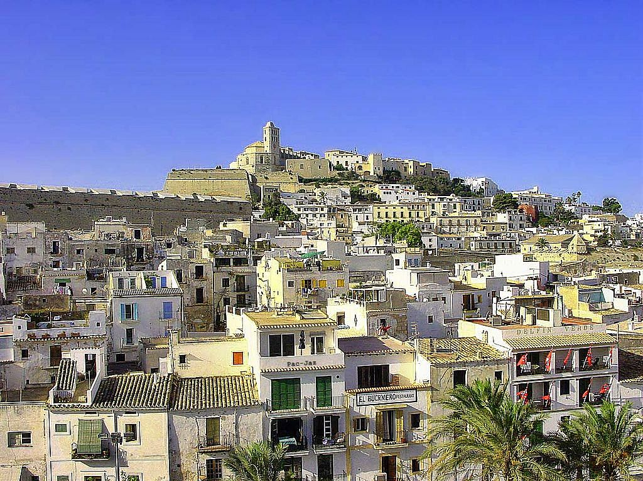
Ibiza de Día

Slide 7
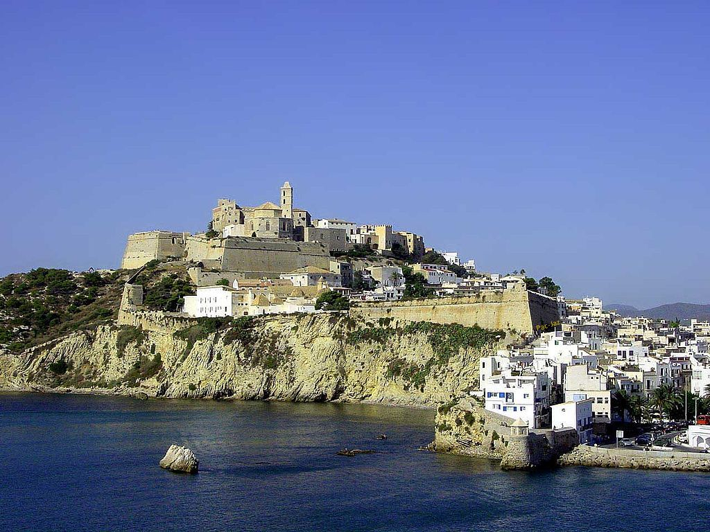

Slide 8
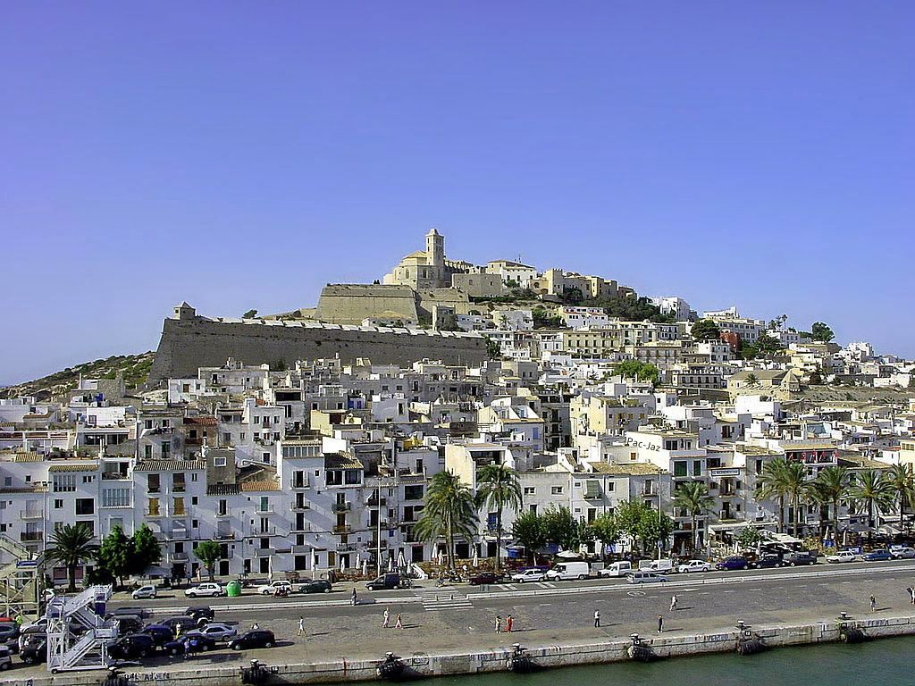

Slide 9
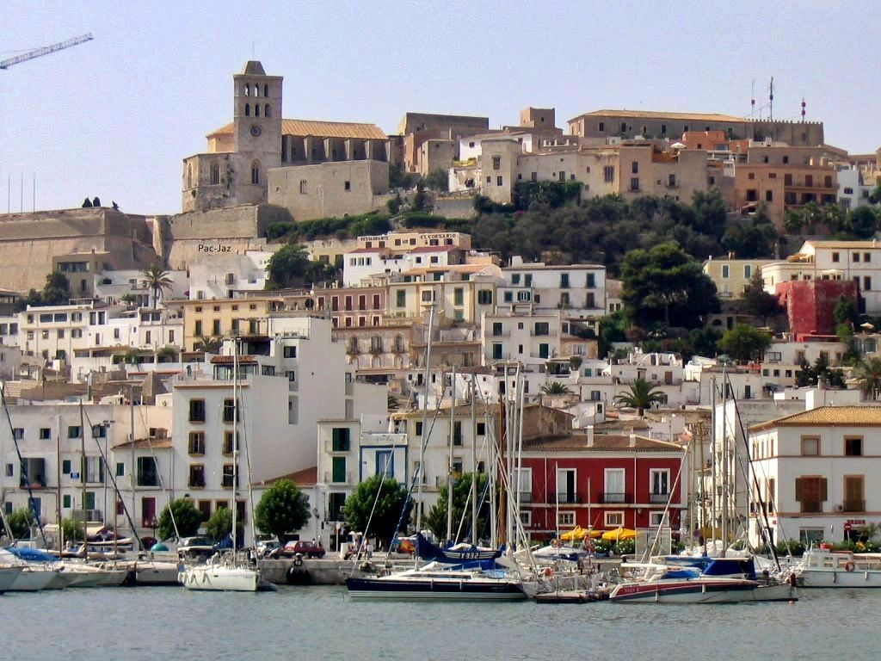

Slide 10
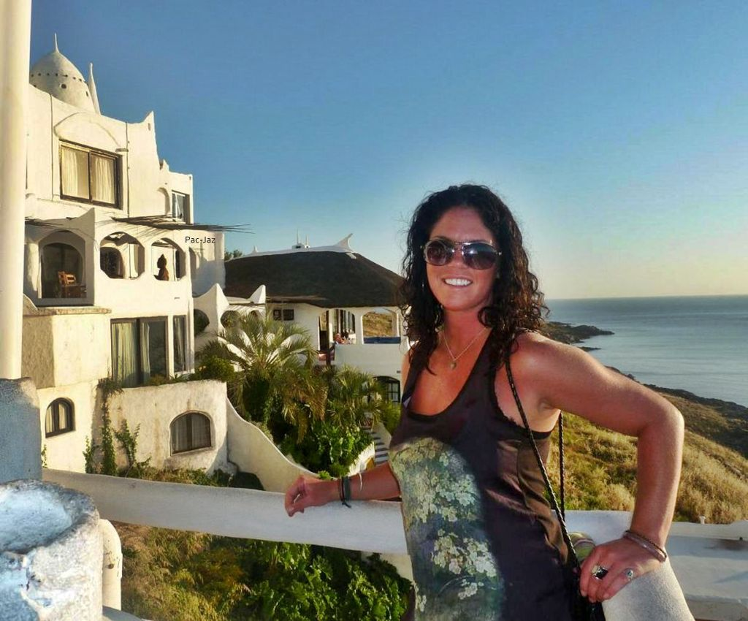
Turista en una de las
típicas casas de Ibiza

Slide 11
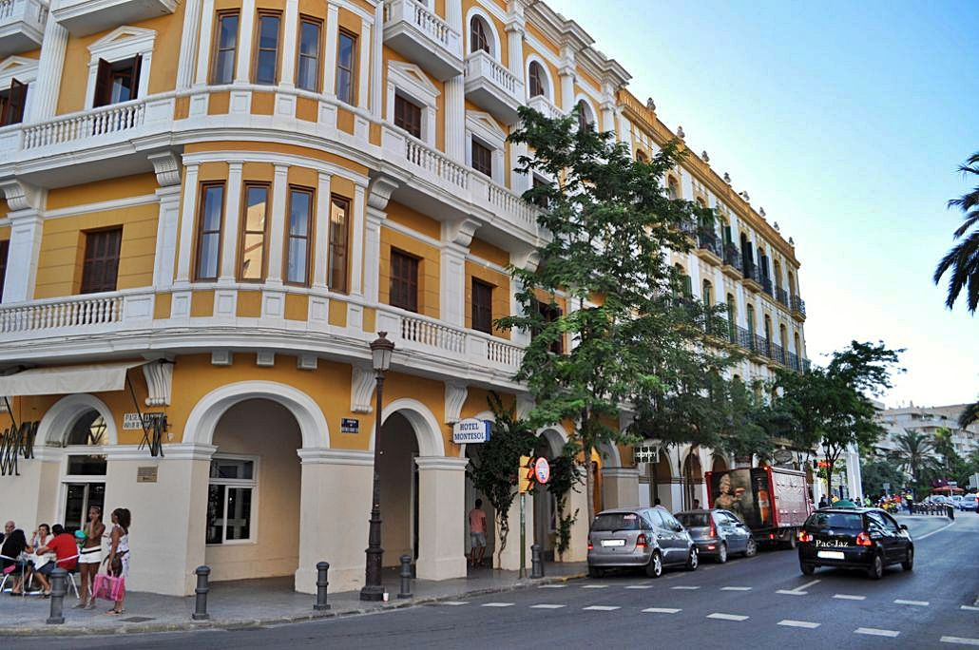

Slide 12
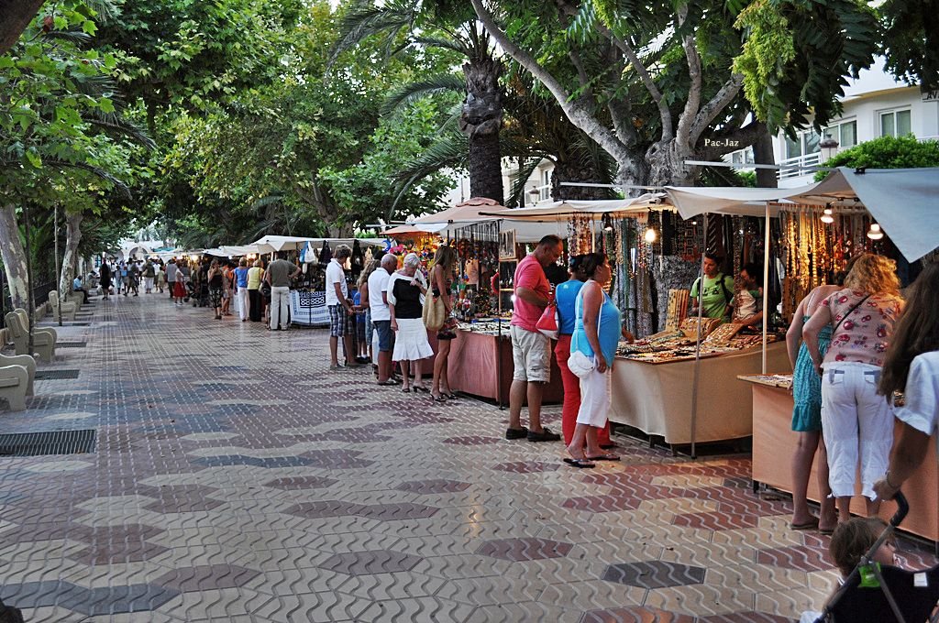
Comprando souvenirs

Slide 13
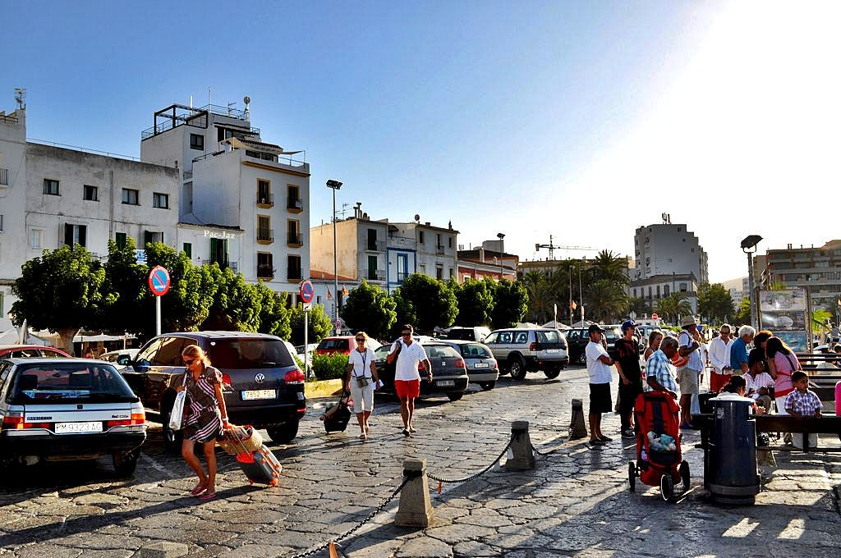

Slide 14
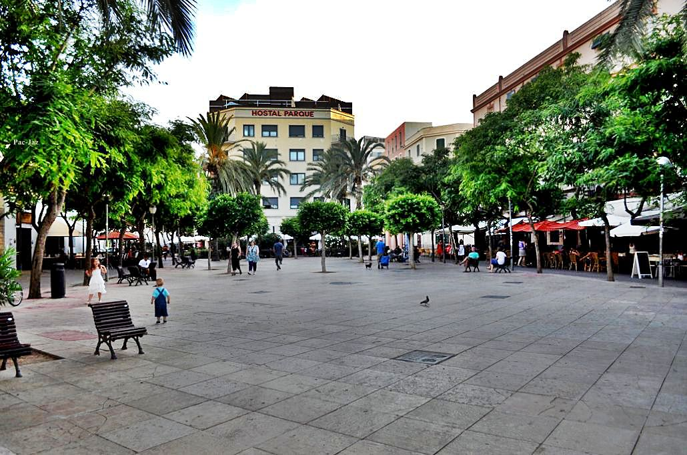

Slide 15
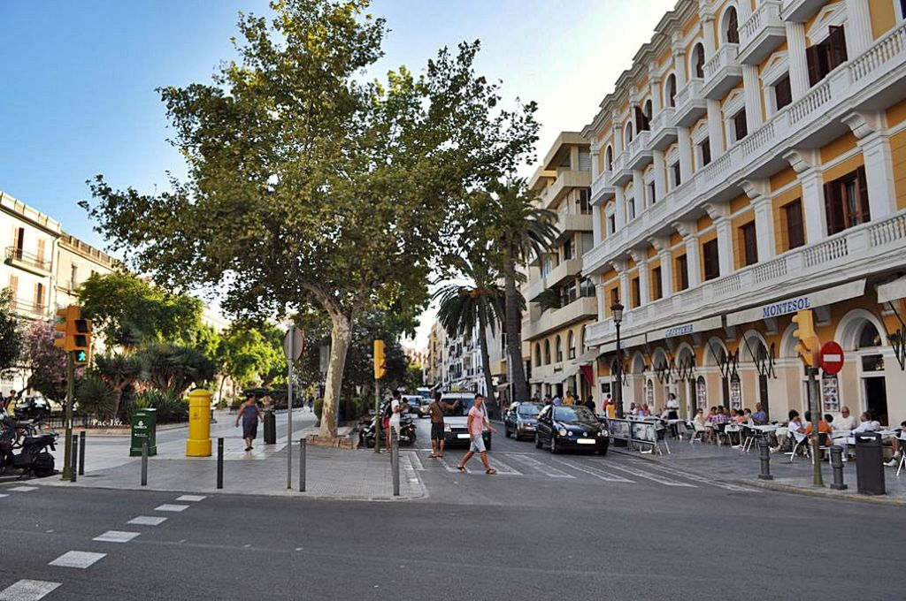

Slide 16
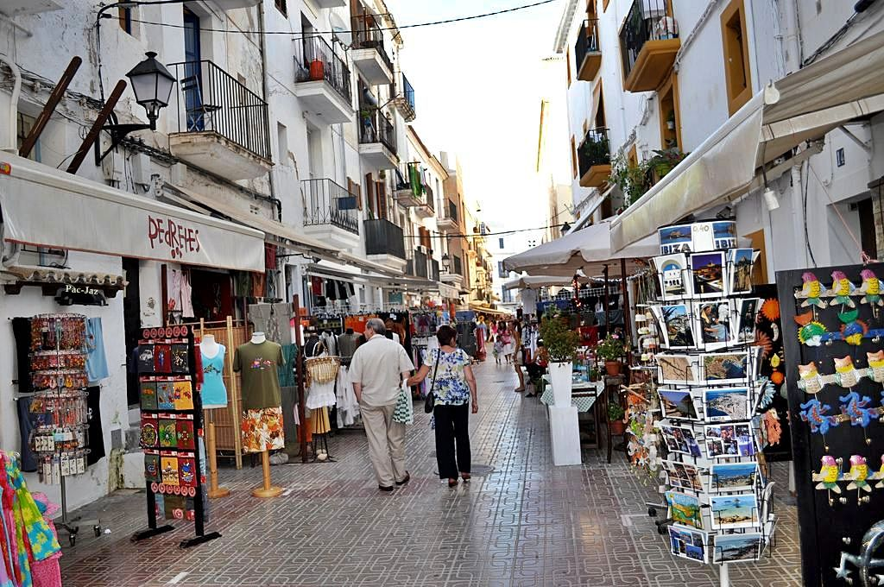

Slide 17
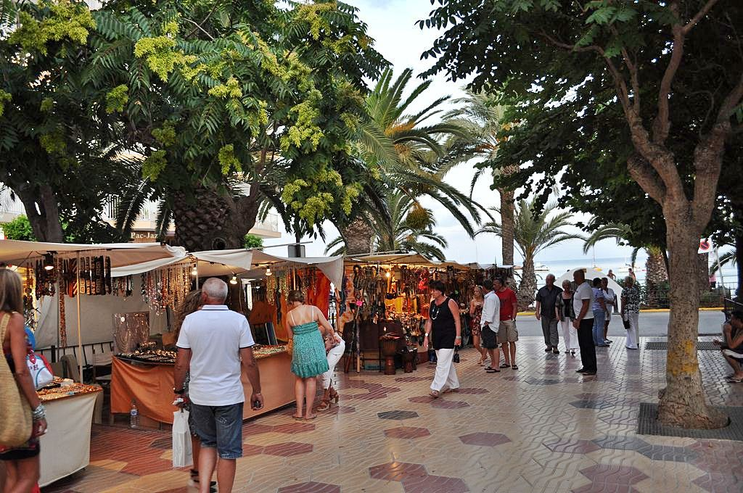

Slide 18
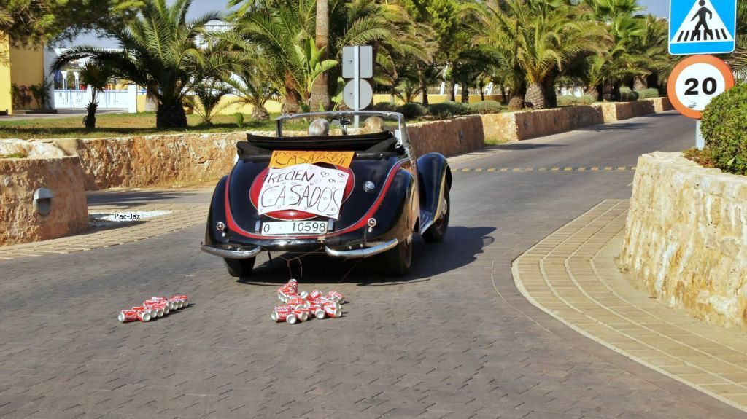

Slide 19


Slide 20
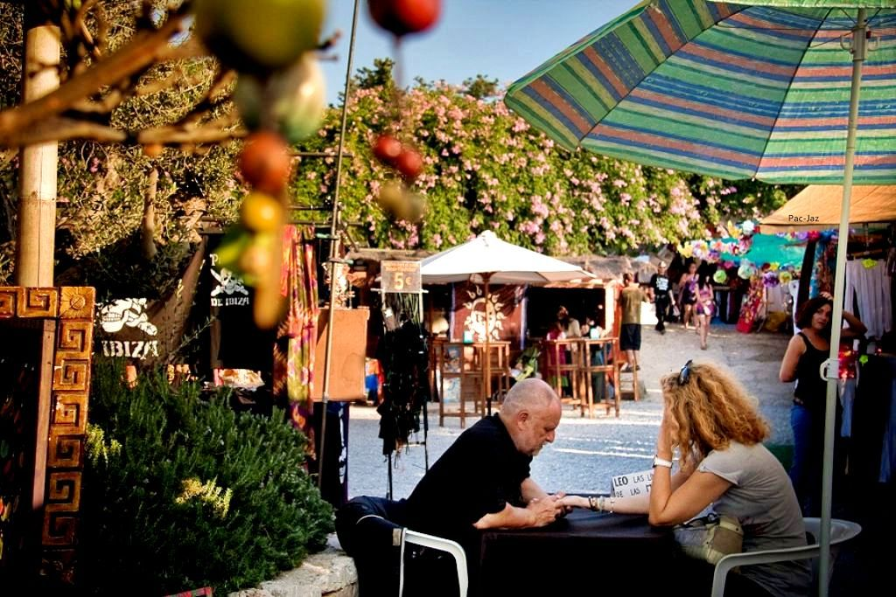
Las Dalias - Mercadillo

Slide 21
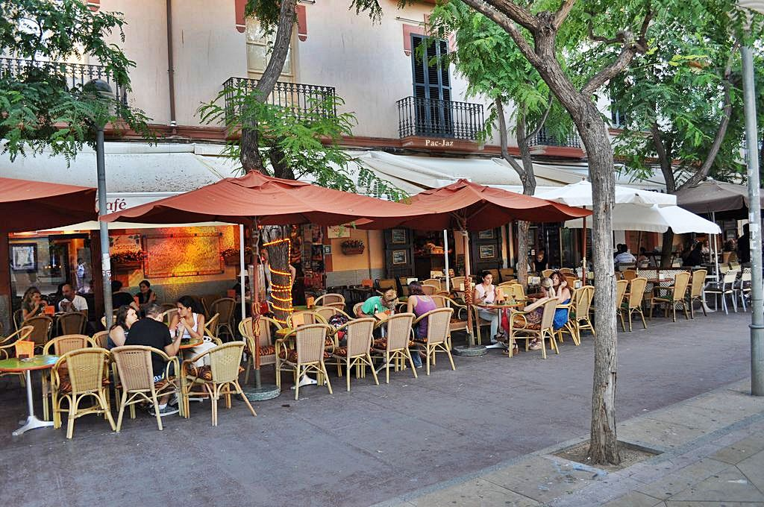
Degustando platos típicos del lugar

Slide 22
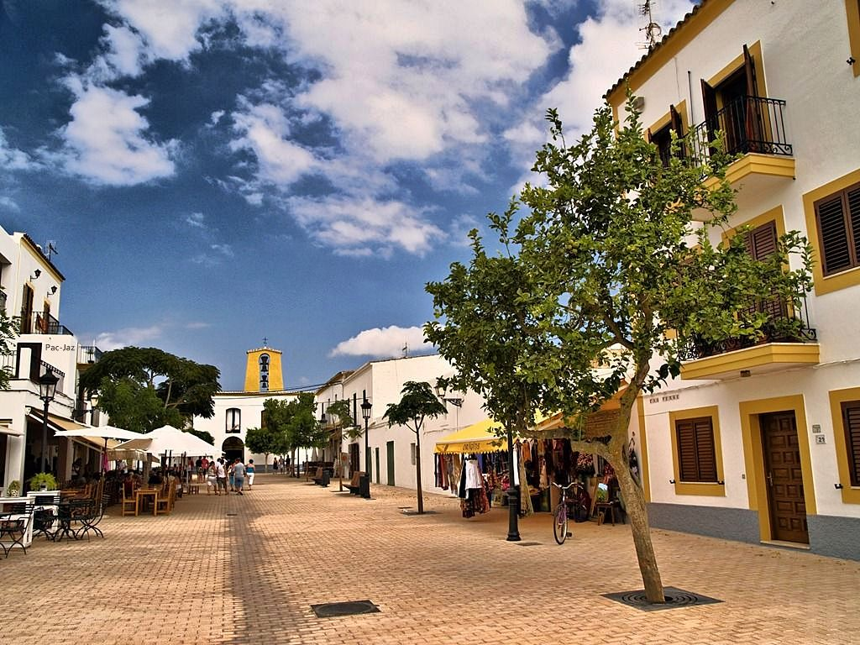

Slide 23
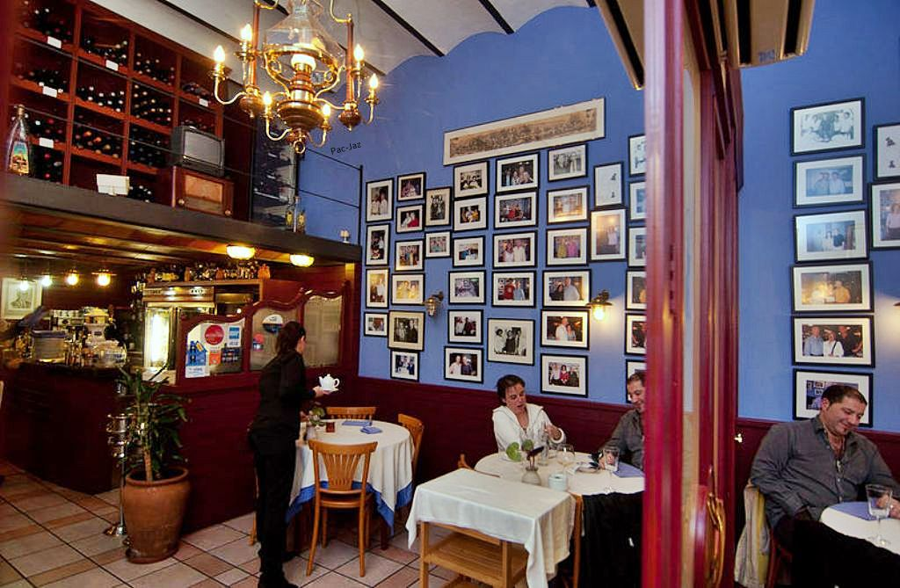

Slide 24
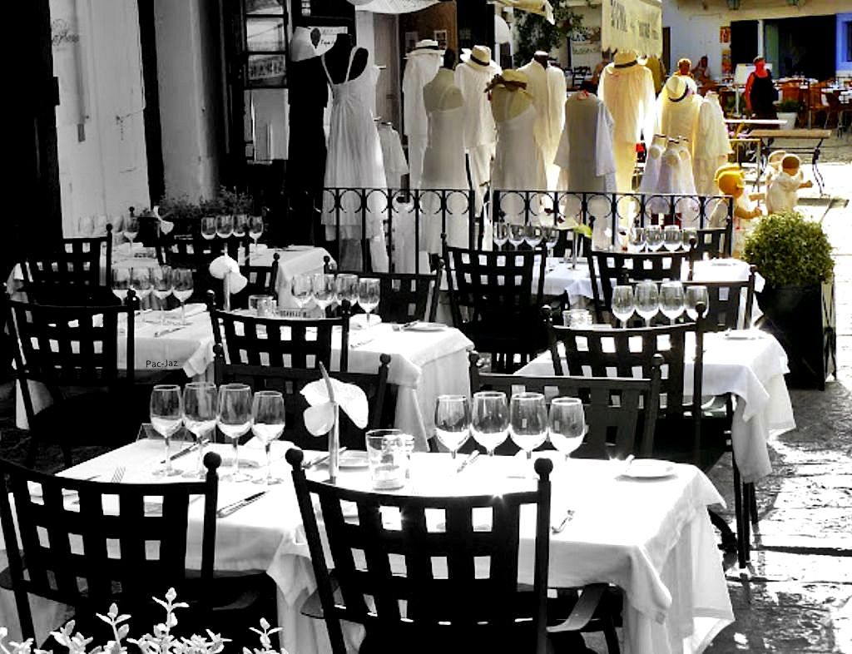

Slide 25
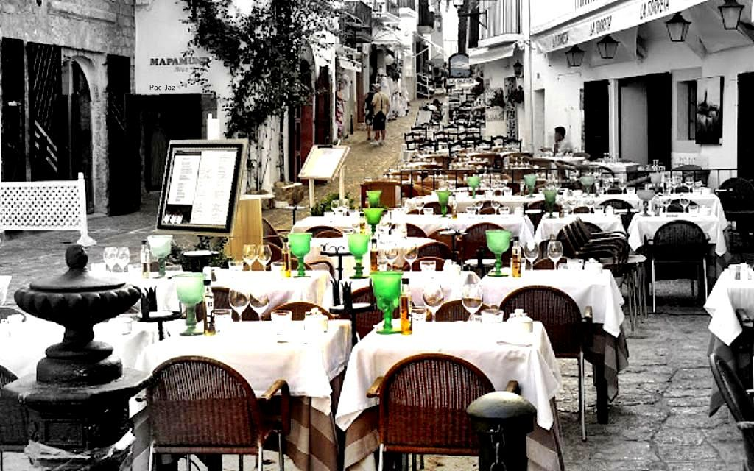

Slide 26
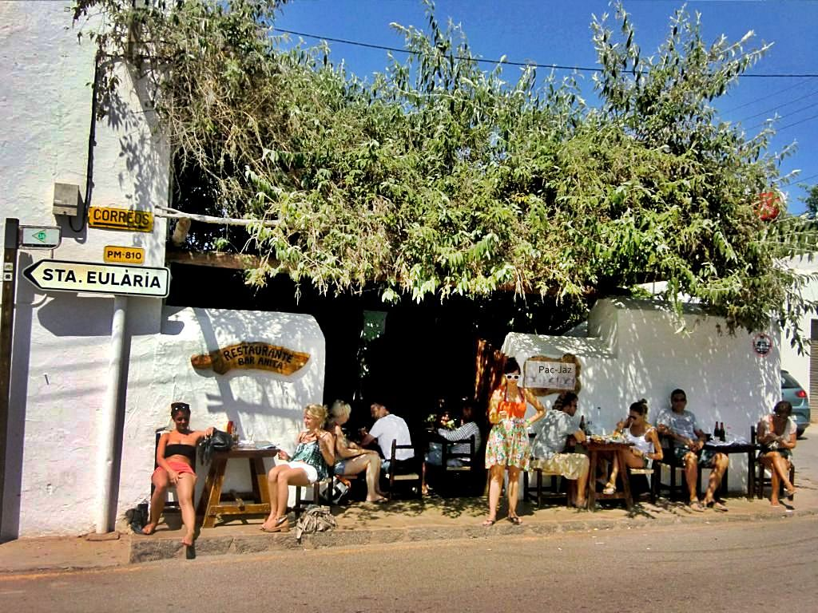

Slide 27
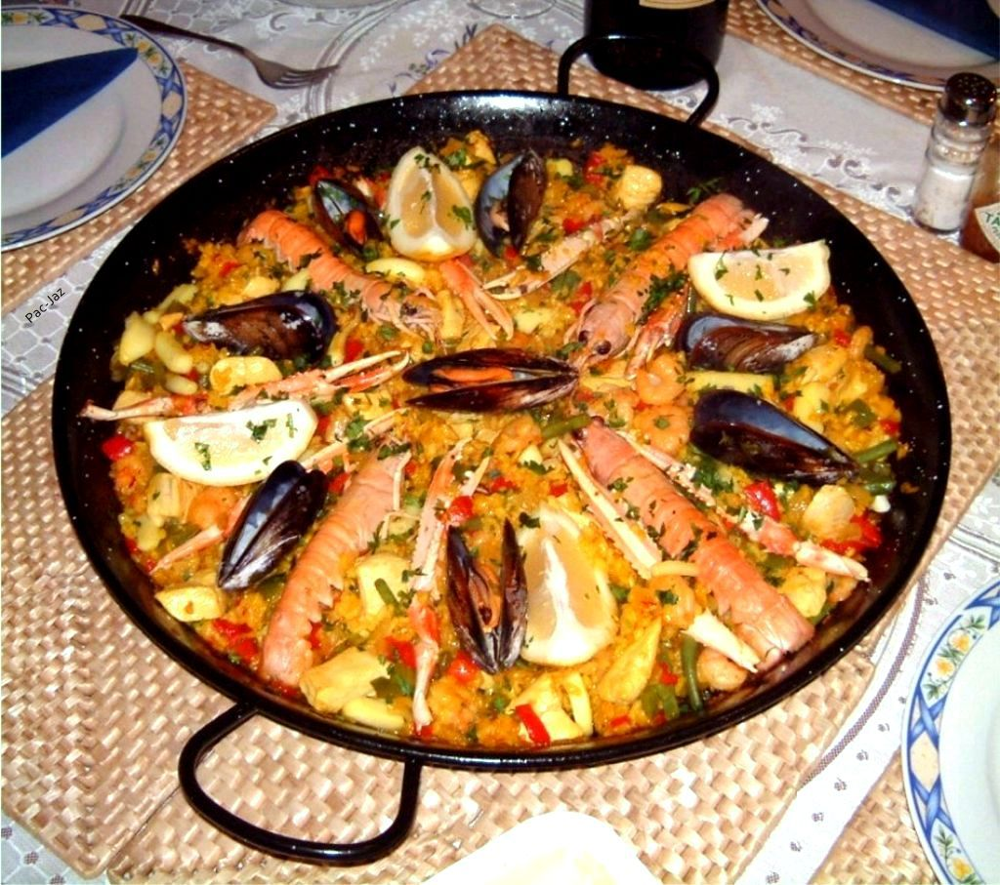
La Deliciosa Paella

Slide 28
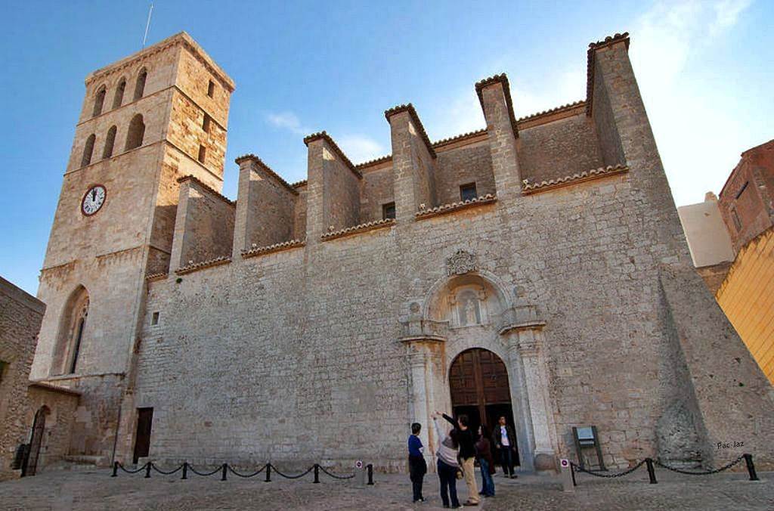
Catedral

Slide 29
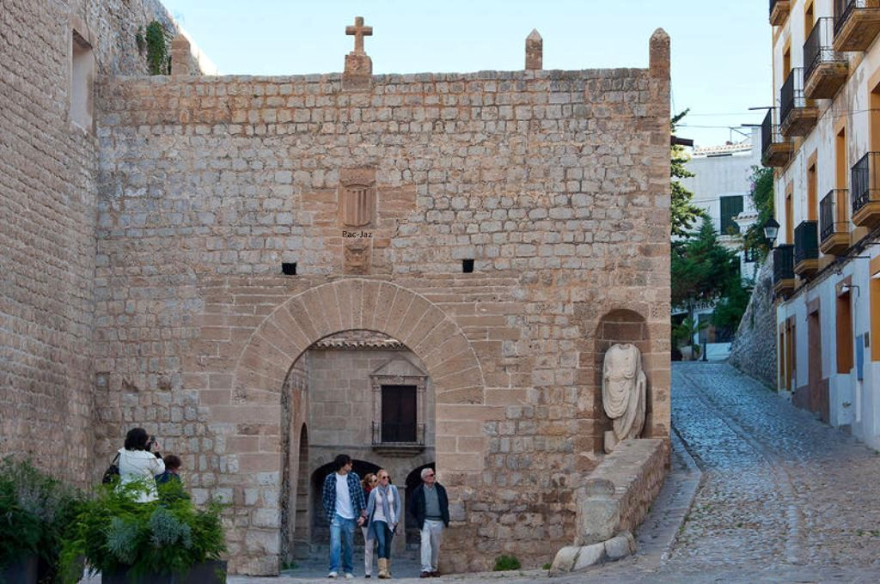
Lugares Arqueológicos

Slide 30
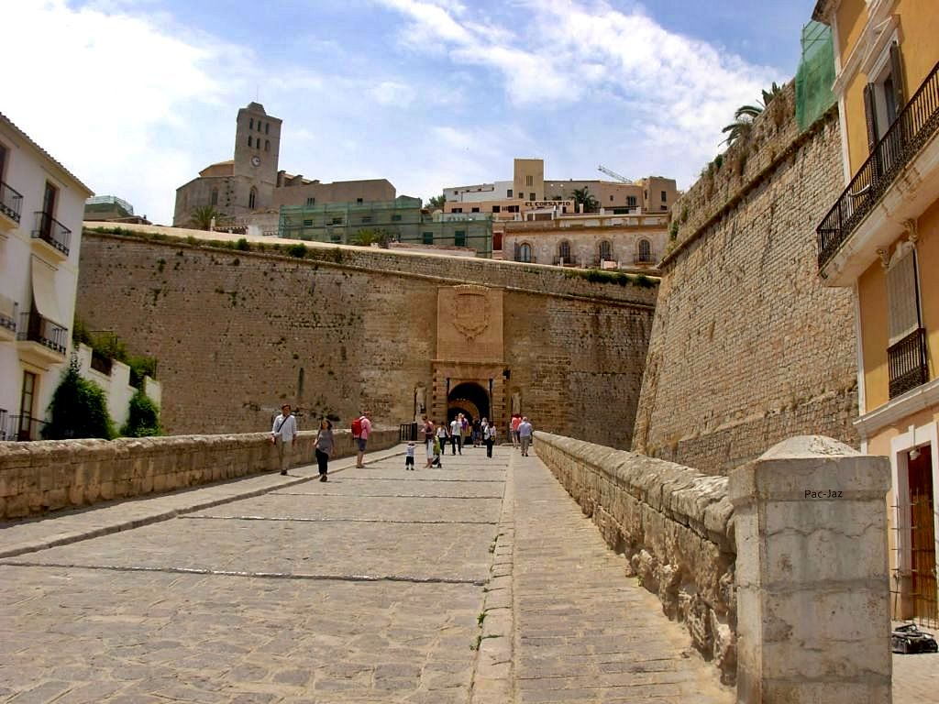

Slide 31
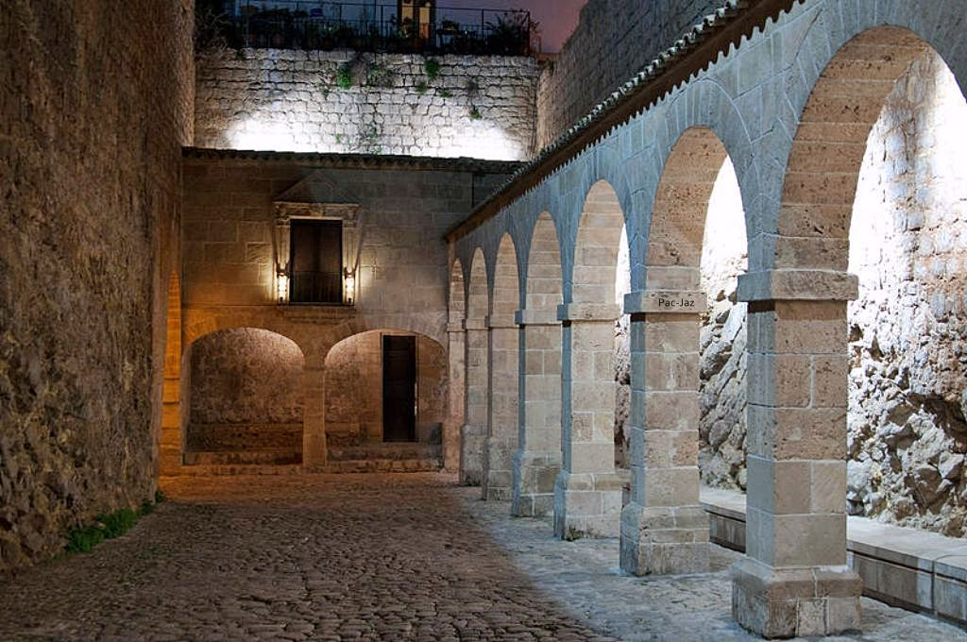

Slide 32
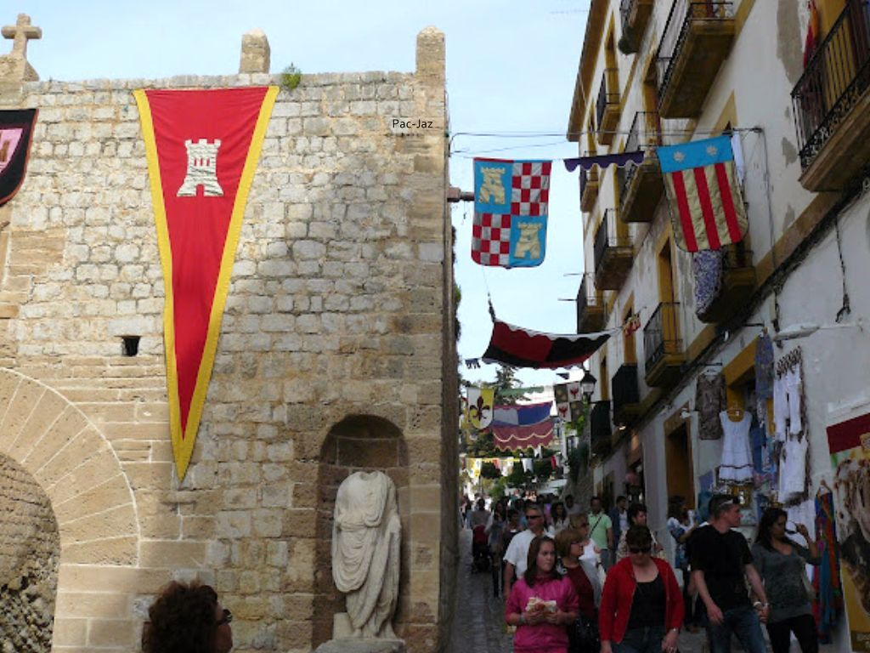

Slide 33
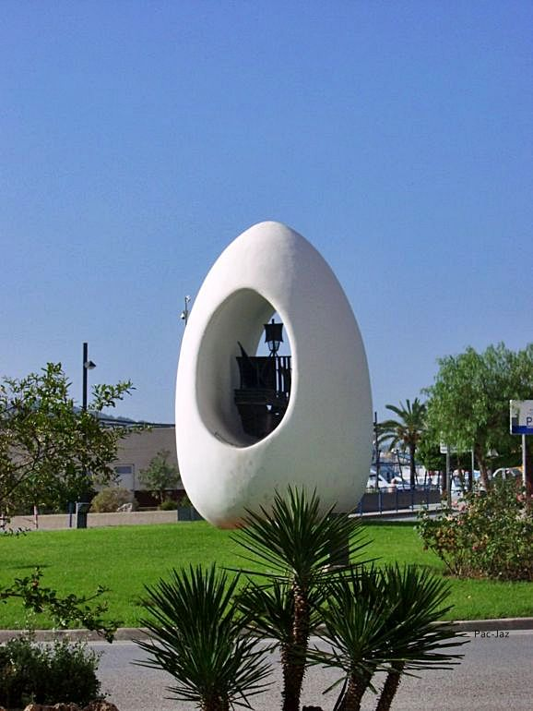
El famoso huevo de Cristobal Colón con una réplica
de su carabela en el hueco interior

Slide 34
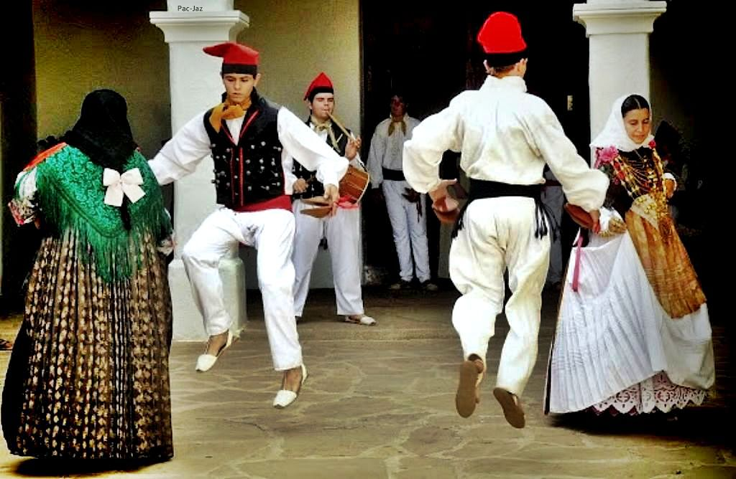
Espectáculos

Slide 35
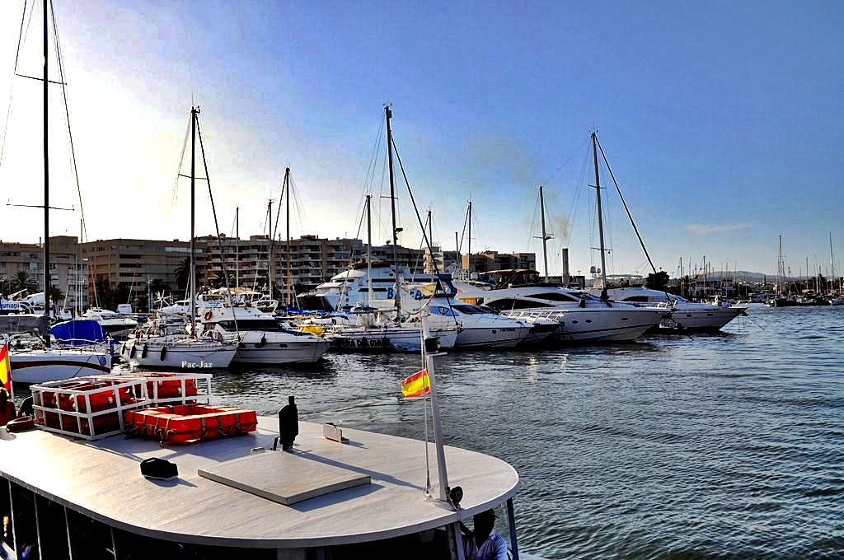

Slide 36
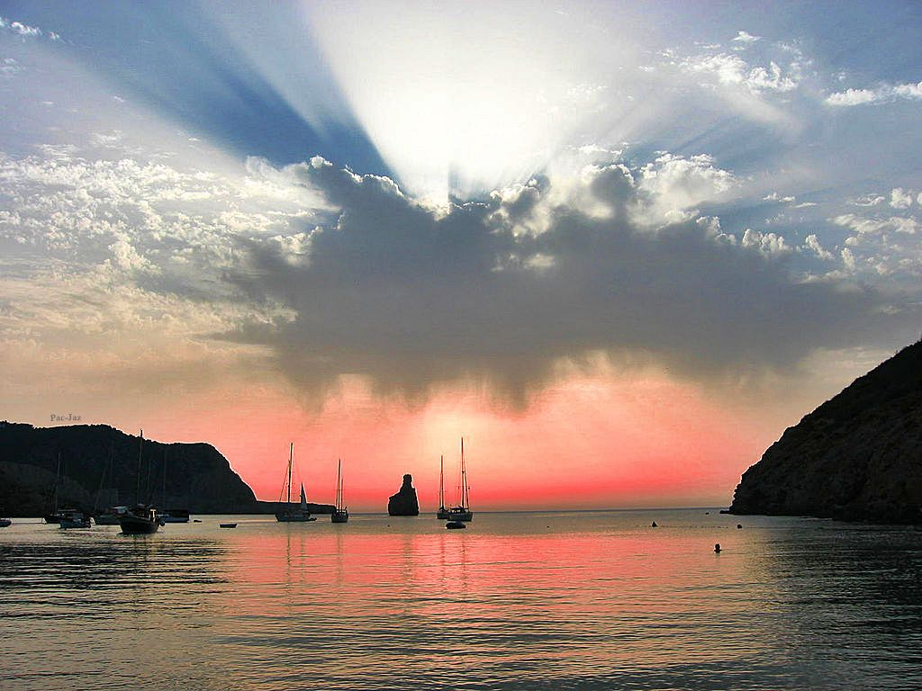
Puesta de Sol

Slide 37
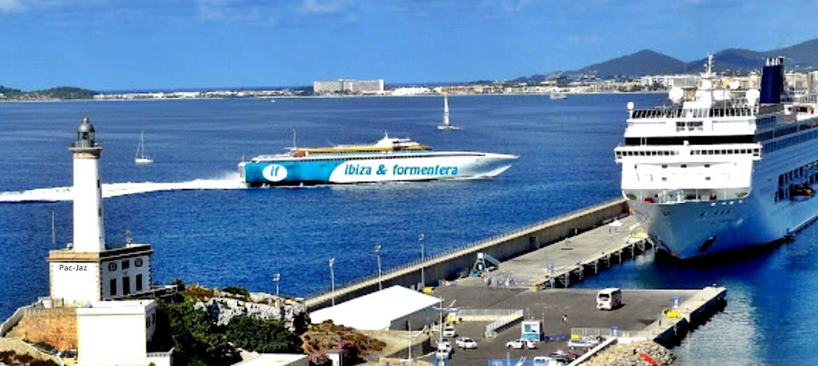
Playas

Slide 38
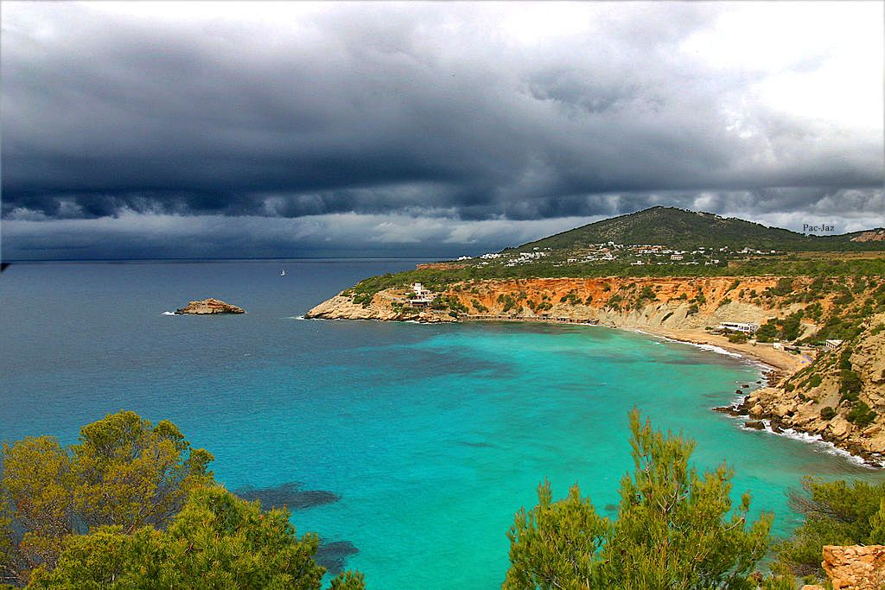

Slide 39
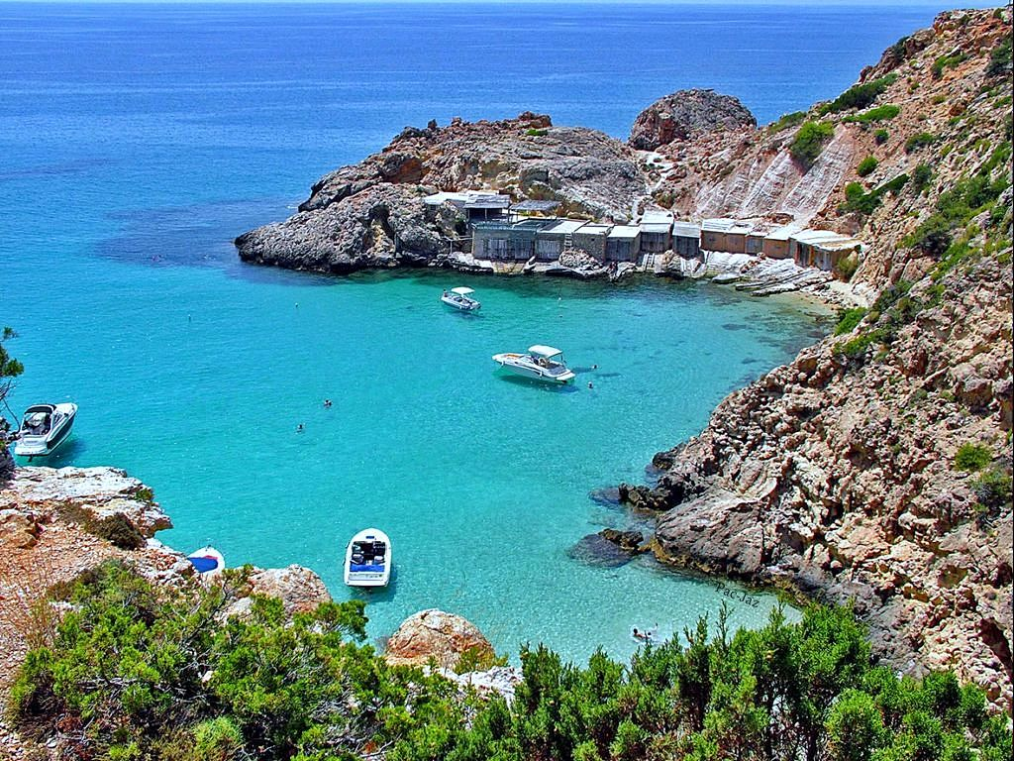

Slide 40
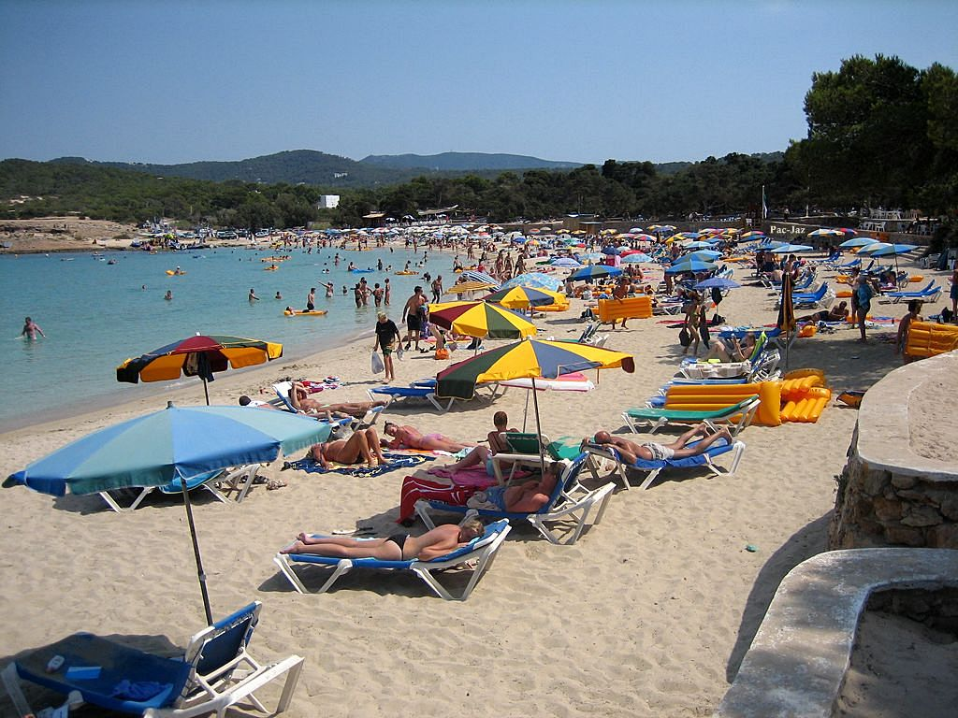

Slide 41
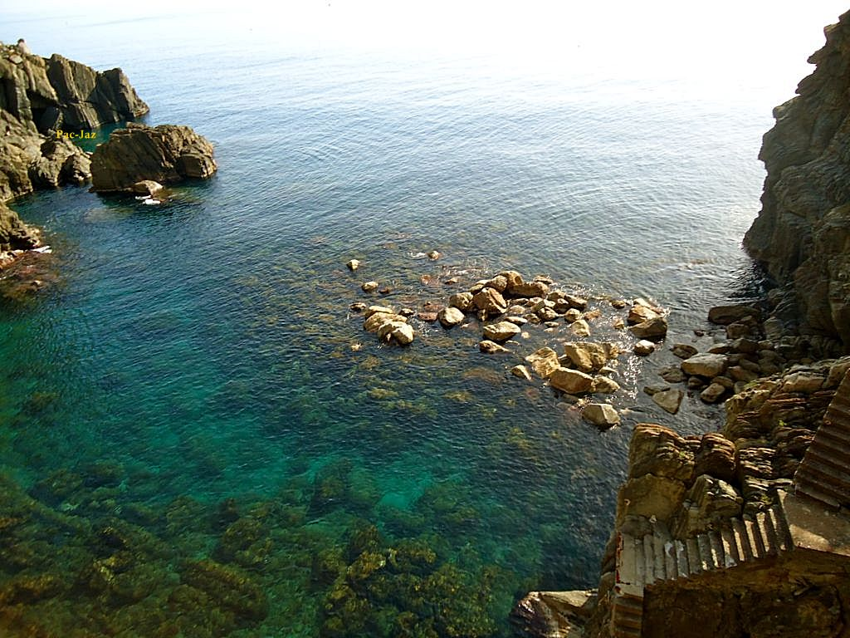

Slide 42
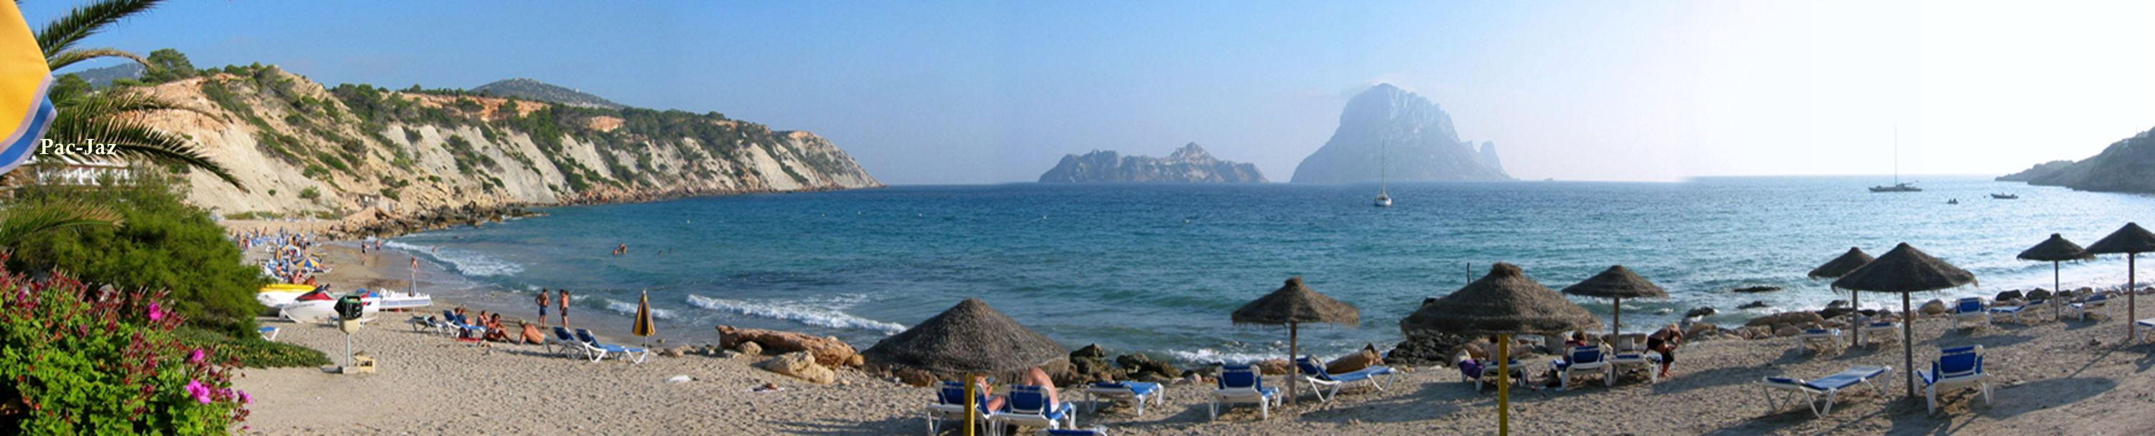

Slide 43
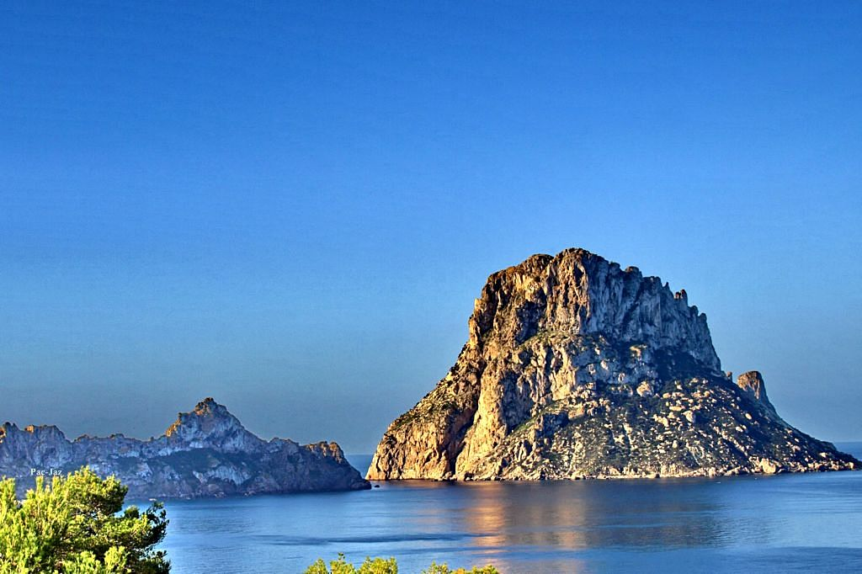

Slide 44
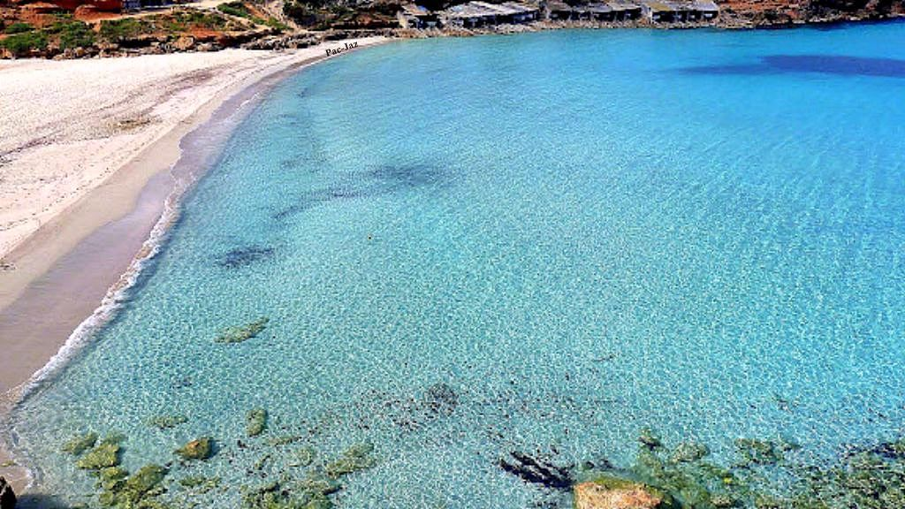

Slide 45
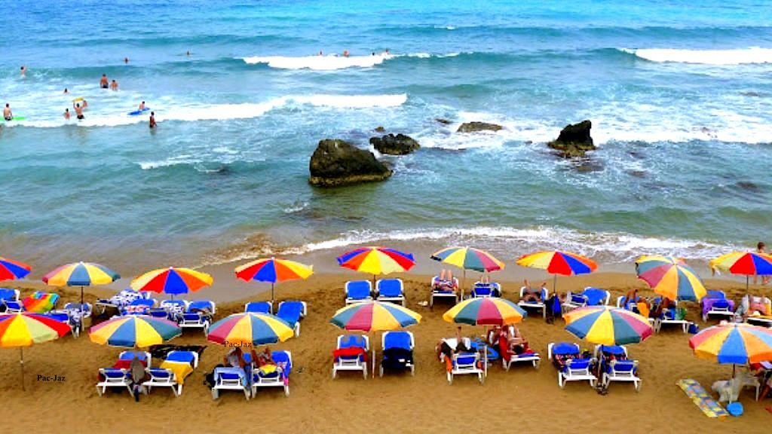

Slide 46
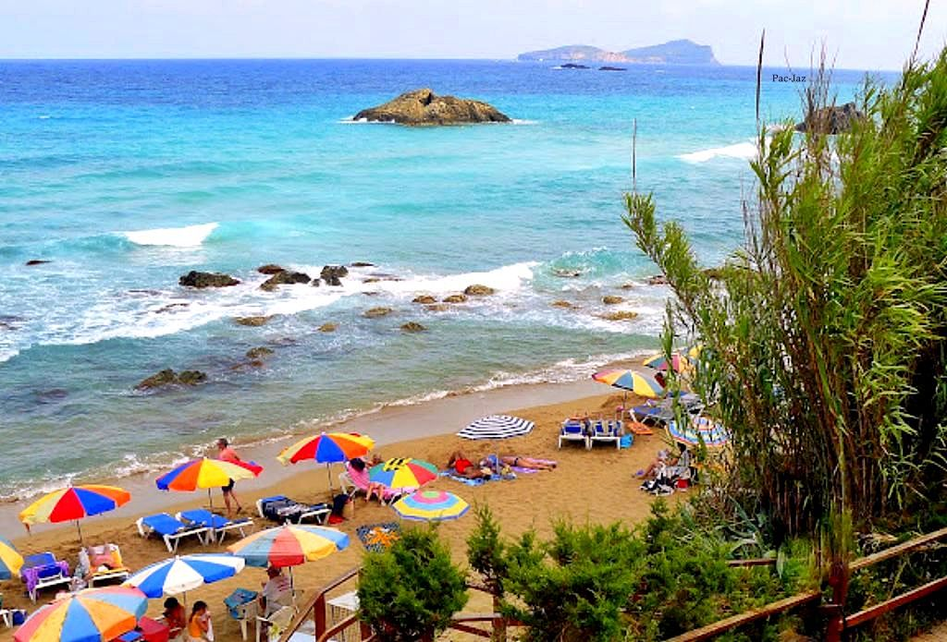

Slide 47
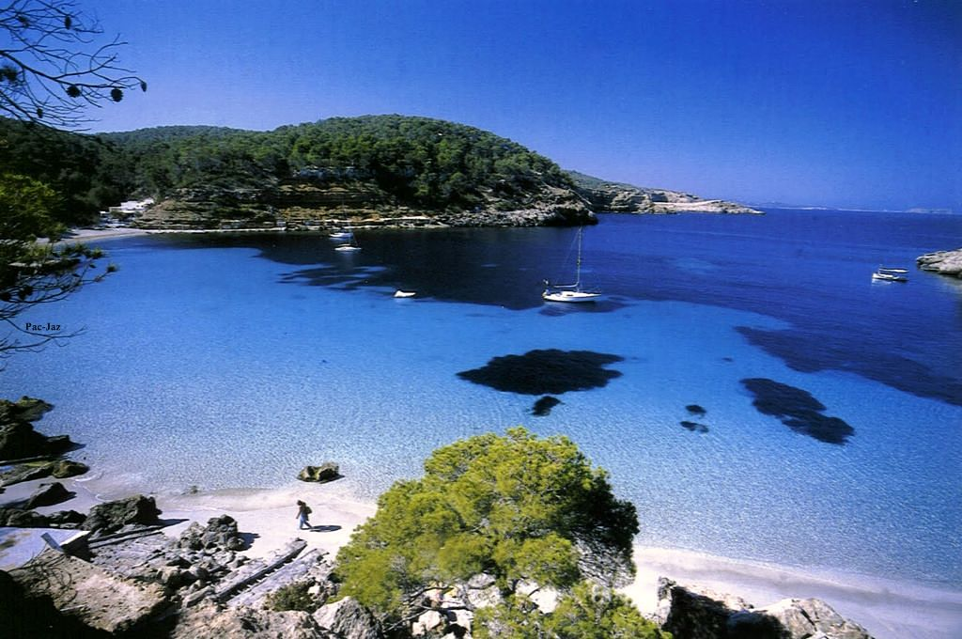

Slide 48
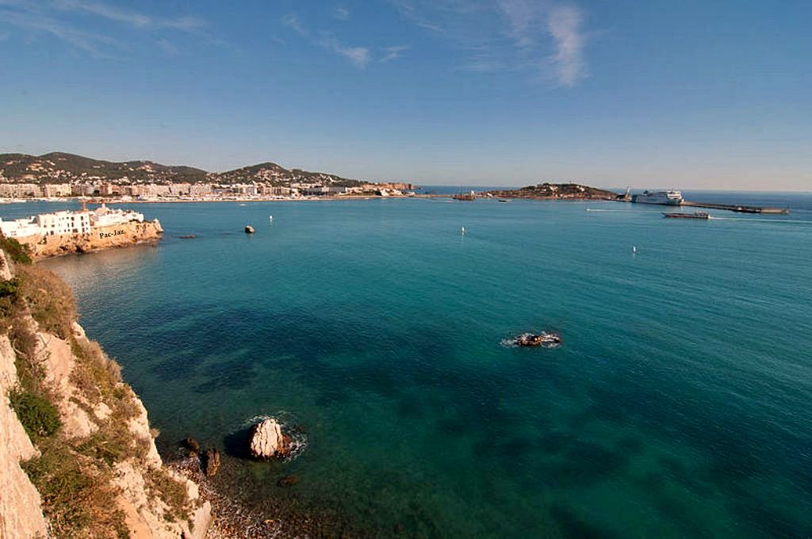

Slide 49
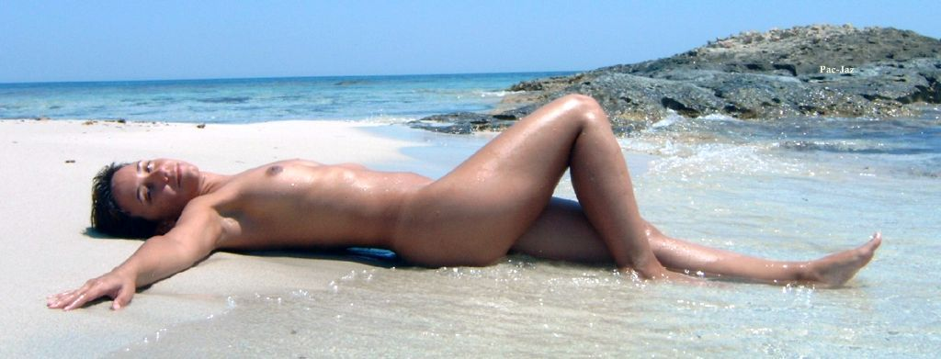
Playa Nudista

Slide 50
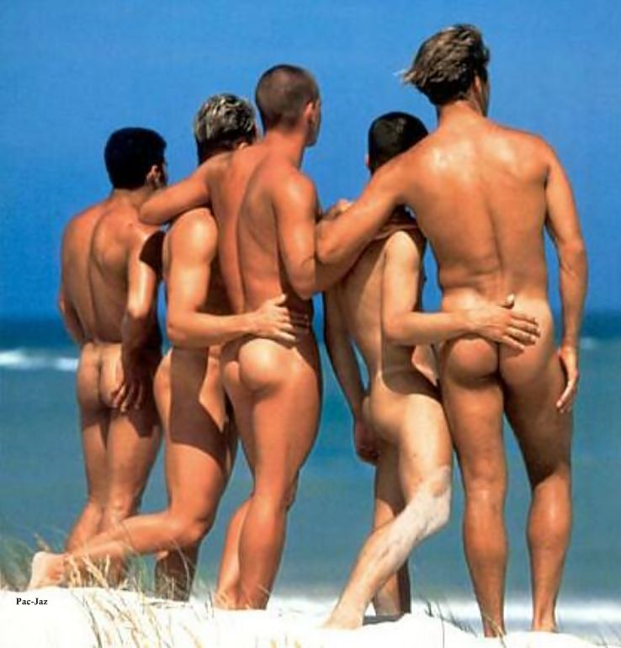

Slide 51
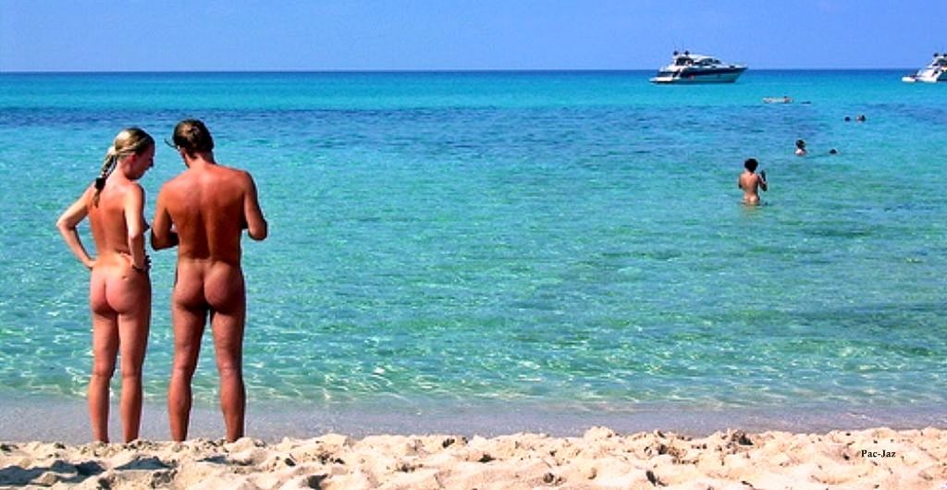

Slide 52
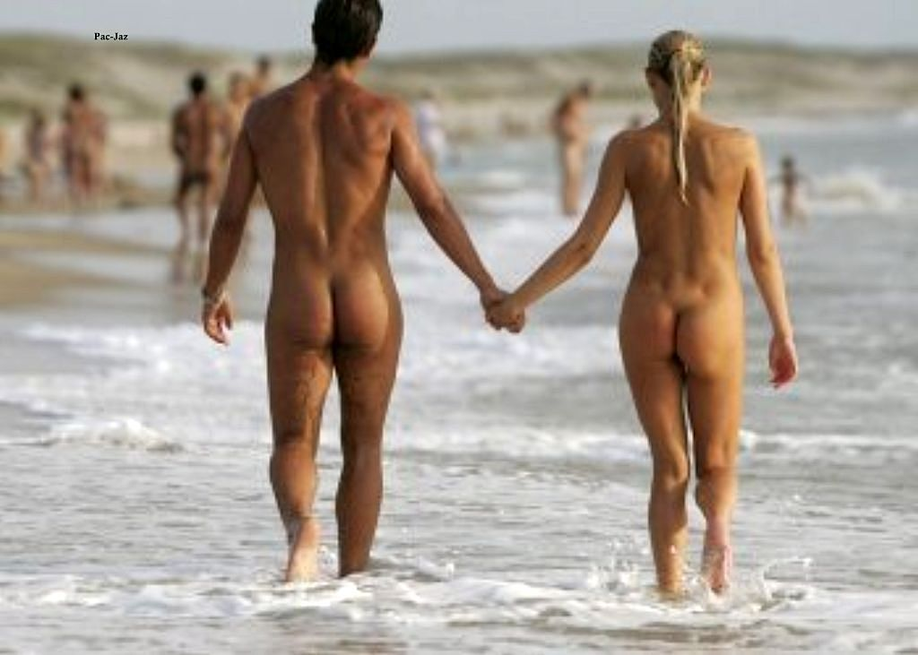

Slide 53
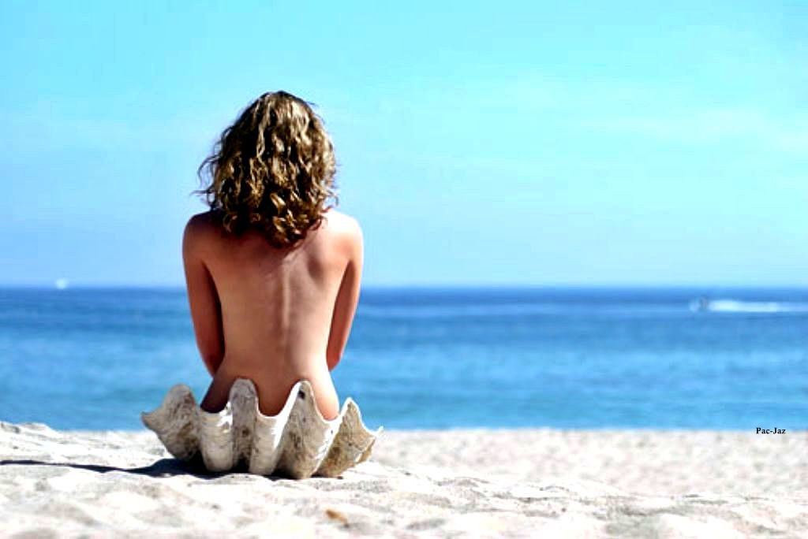

Slide 54


Slide 55

Ibiza De Noche

Slide 56


Slide 57


Slide 58


Slide 59


Slide 60


Slide 61

Discoteca

Slide 62


Slide 63


Slide 64


Slide 65

HAZ CLICK AQUí
http://www.worldtour360.com/360.php?country=Spain&swf=CastleandthePort20110625&lang=es
Francisco Del Olmo-Jazmín

Slide 66



Accede a la sección que desees desde aquí:
Propia Creación
De la Red
Dedicatorias | Eróticos | Fechas Especiales
Graciosos | Historia y Arte | Lugares
Naturaleza y Ciencias | Política | Reflexión
Salud | Románticos | Religiosos
Dedicatorias | Eróticos | Fechas Especiales
Graciosos | Historia y Arte | Lugares
Naturaleza y Ciencias | Política | Reflexión
Salud | Románticos | Religiosos
Si deseas recibir pps periódicamente en tu correo electrónico subscríbete aquí:

